Slide 1
Муниципальное учреждение дополнительного образования
«Районный центр детского творчества «Исток» с. Визинга
Путешествуя по Родине
Работу выполнила
Пунегова Мария, 11 лет
Учащаяся творческого объединения
«Юный журналист» МУ ДО «РЦДТ» с. Визинга
Руководитель – Делкова О. В.
Педагог дополнительного образования
с. Визинга 2018

Slide 2
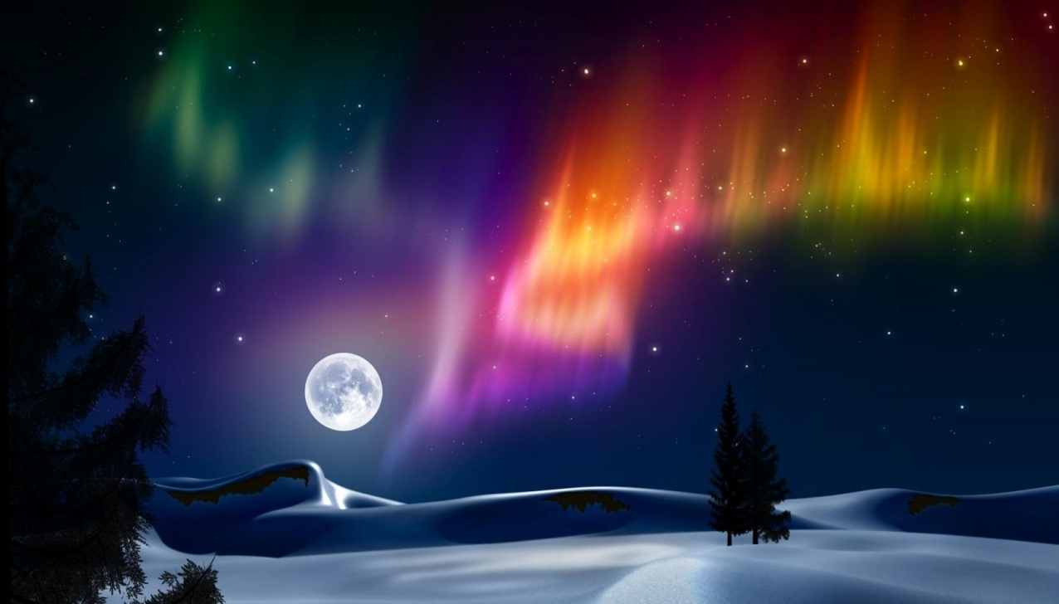
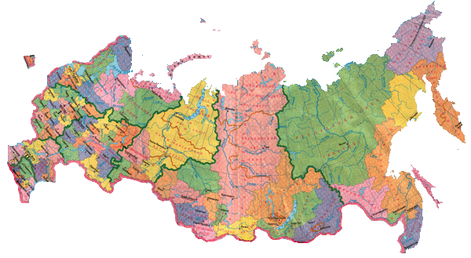
Я люблю путешествовать.
Я побывала уже во многих местах
и могу с уверенностью сказать:
Россия - большая, красивая страна.

Slide 3
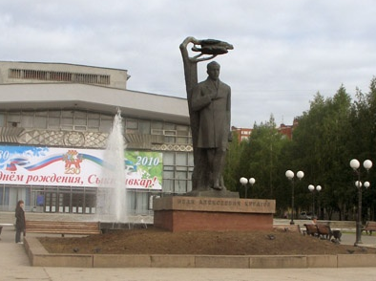
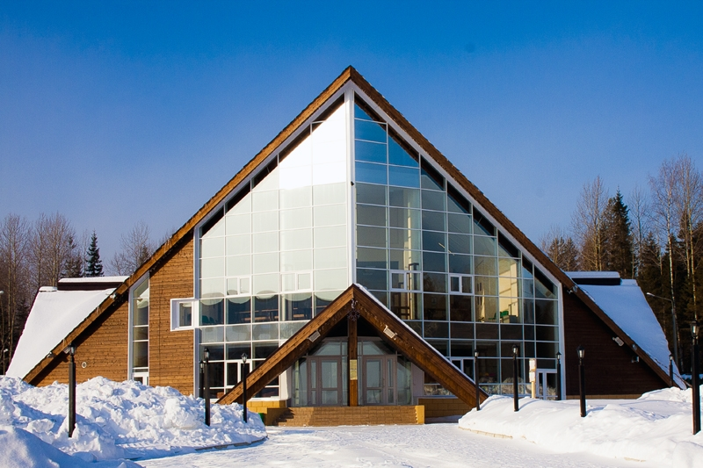
Сыктывкар –
столица Коми Республики.
Это красивый город
с богатой историей.
Здесь живёт мой дедушка.
Этнокультурный парк
села Ыб.
Здесь можно много узнать о культуре народа коми.
Для гостей много зимних развлечений: катание на собачьих упряжках, оленях, ватрушках.

Slide 4
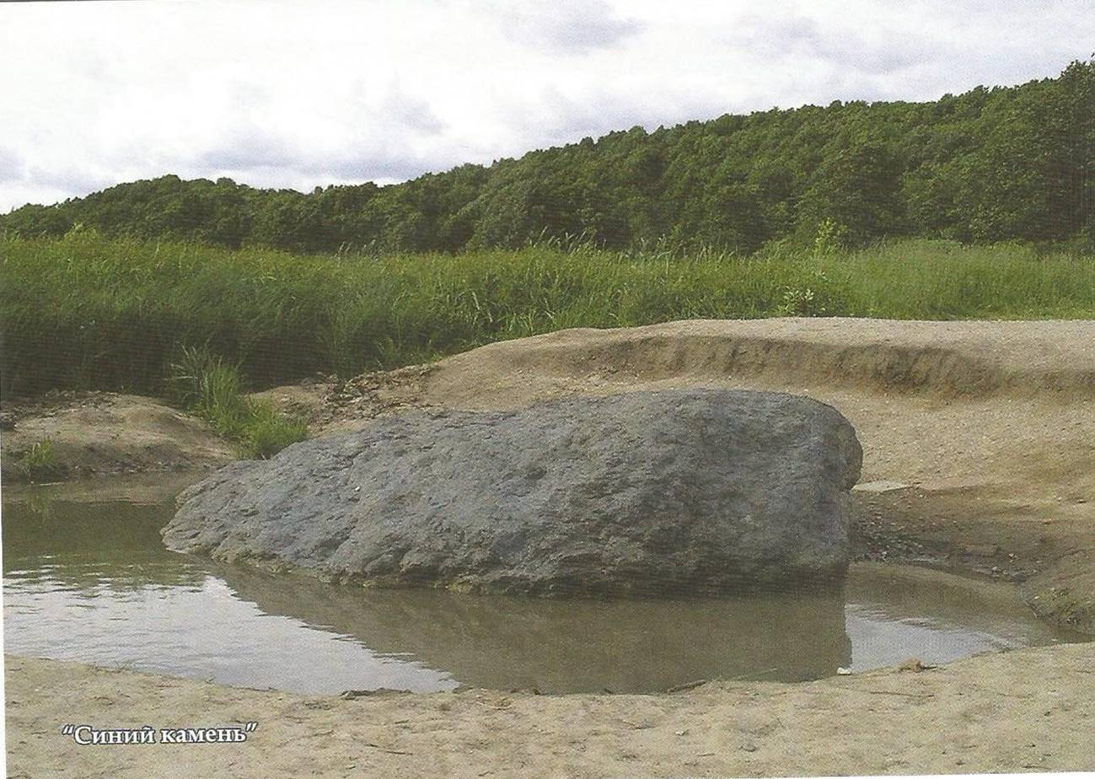
СИНИЙ КАМЕНЬ
Он находится в Переславле-Залесском около Плещеева озера. Волшебный камень исполняет заветные желания. Я загадала – всё исполнилось!

Slide 5
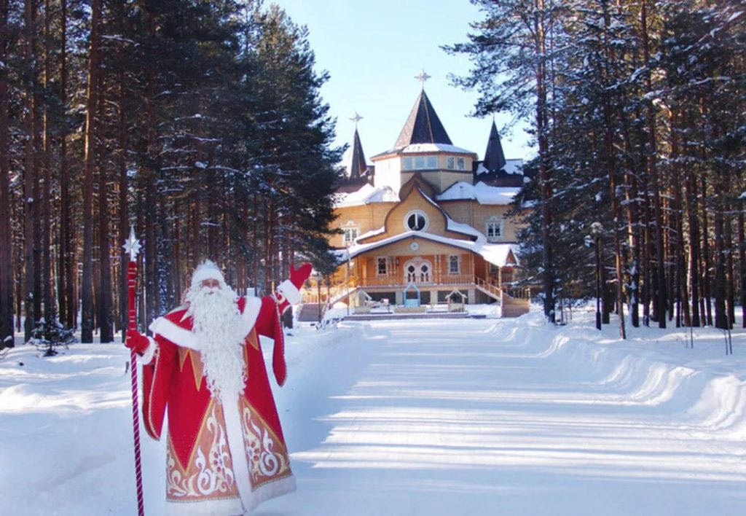
Вотчина Деда Мороза в Великом Устюге.
Это волшебное место, где оживает Новогодняя сказка и каждый верит в то, что Дед Мороз существует!

Slide 6
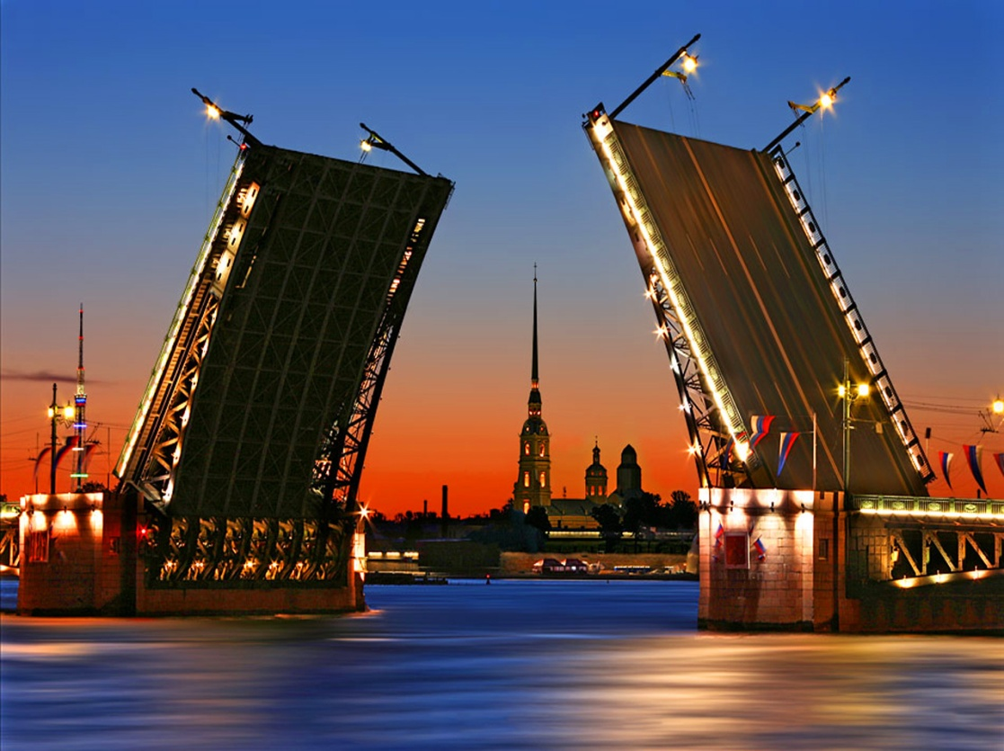
Санкт Петербург - северная столица нашей страны.
Я была там в детстве, но очень хочется побывать ещё раз, полюбоваться фонтанами, проплыть по ночной Неве под разводными мостами.

Slide 7
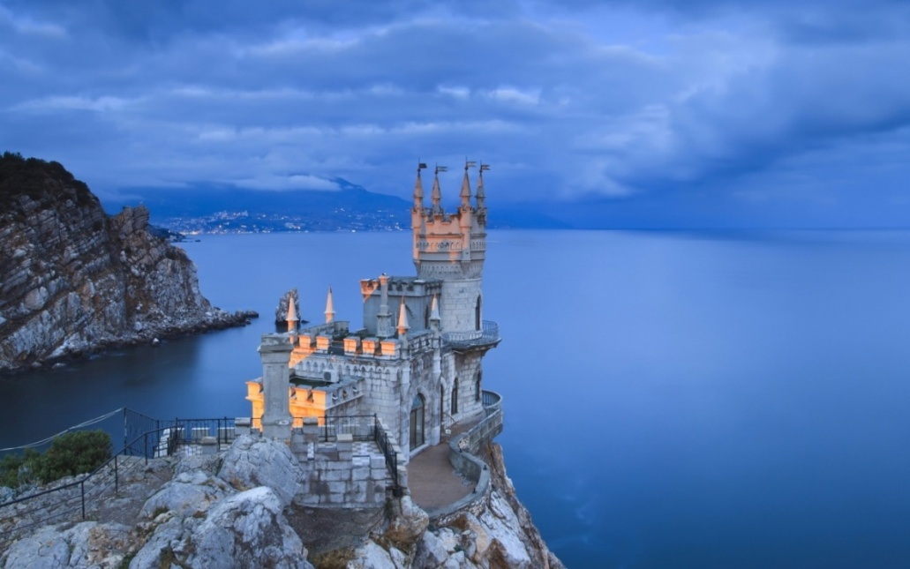
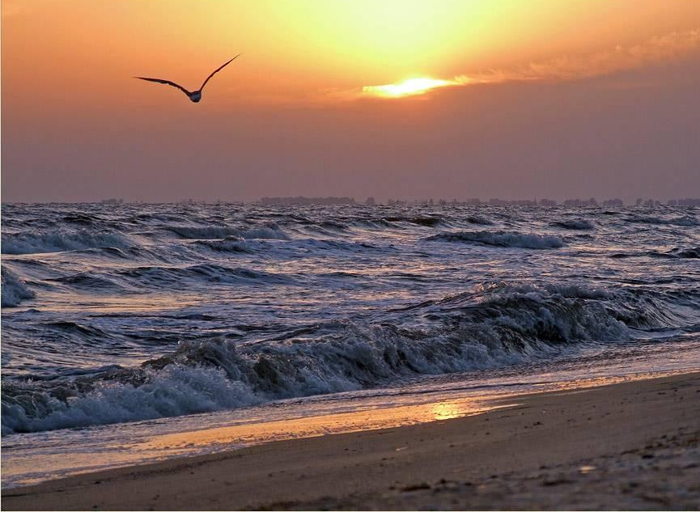
Каждый житель севера мечтает погреться на южном солнышке.
После отдыха ещё долго шумит в ушах море и снятся ракушки и дельфины.
ЧЁРНОЕ МОРЕ
АЗОВСКОЕ МОРЕ

Slide 8
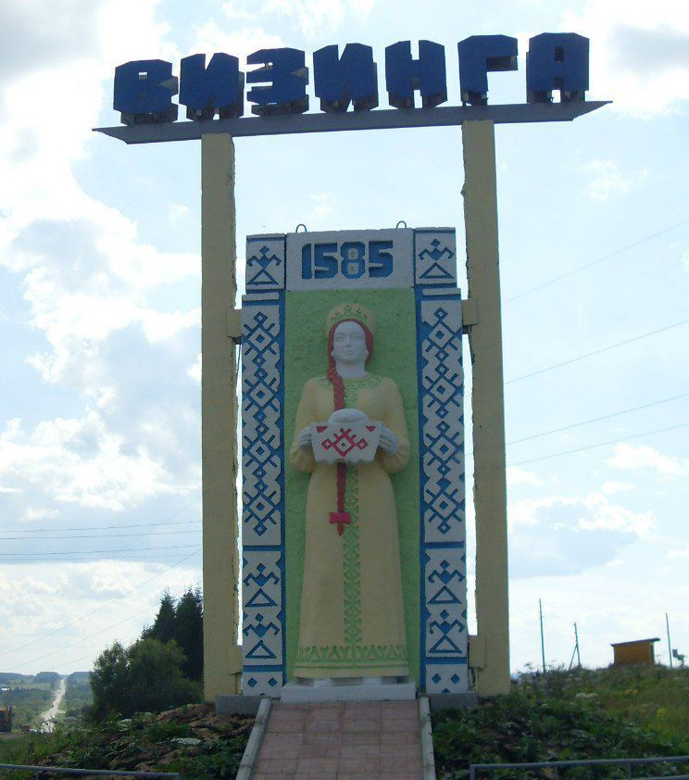
Женщина с хлебом.
После долгих путешествий всегда приятно возвращаться домой.
Этот памятник для меня - символ дома.

Slide 9
Спасибо за внимание!

